Slide 1

Introducción a Java y Manejo de memoria
Introducción a la Programación y Computación 1
Universidad de San Carlos de Guatemala
Facultad de Ingeniería
Escuela de Ciencias Y Sistemas

Slide 2


Agenda
RECORDATORIOS
Estructuras de control (if, else if, else y switch)
Arreglos y matrices
Ciclos (for, while, do-while)
Listas dinámicas
Try-catch-finally
Procedimientos y funciones
Debugging (Breakpoint, strat, pause, continue, stop)

Slide 3
COMPETENCIA(S) QUE DESARROLLAREMOS
Aplicar estructuras de control condicional (if, else if, else, switch)
Utilizar correctamente las estructuras de repetición (for, while, do–while)
Implementar el manejo de excepciones en Java
Diseñar y utilizar procedimientos y funciones para modularizar el código.
Declarar y manipular arreglos y matrices
Utilizar listas dinámicas en Java
Emplear técnicas básicas de depuración

Slide 4
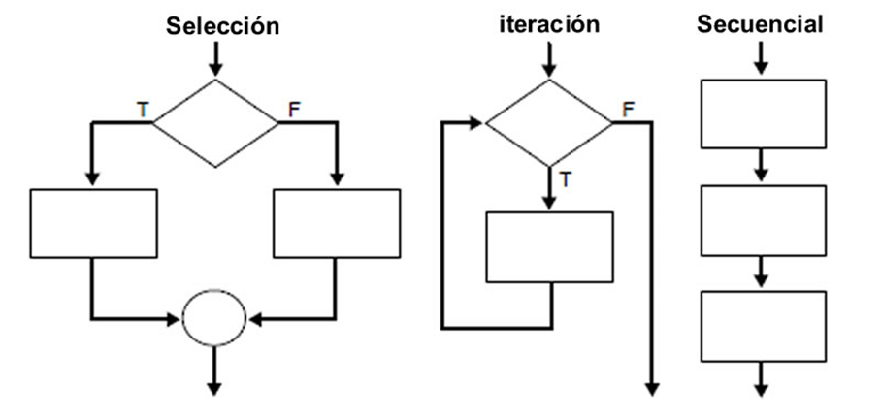
Estructuras de control
Las estructuras de control se emplean para modificar el flujo secuencial de un programa.

Slide 5
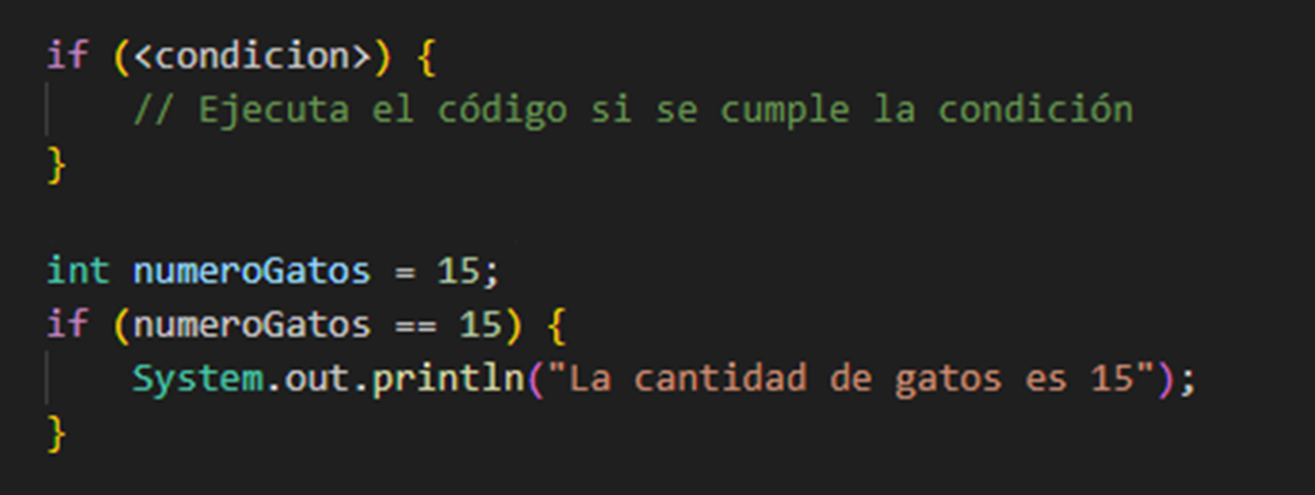
IF
La estructura if es la más básica y evalúa una única condición. Si la condición es verdadera (true), se ejecuta el bloque de código dentro del if. Si la condición es falsa (false), el código dentro del if se omite.

Slide 6
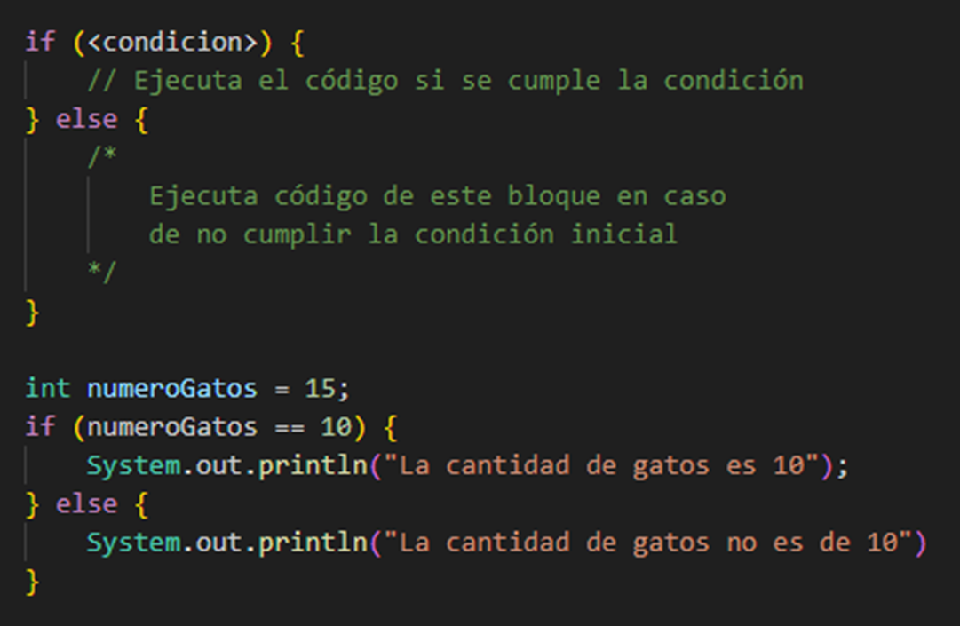
IF-ELSE
Cuando se requiere evaluar una condición y ejecutar un bloque de código si es verdadera, pero otro bloque si es falsa, se utiliza if-else.

Slide 7
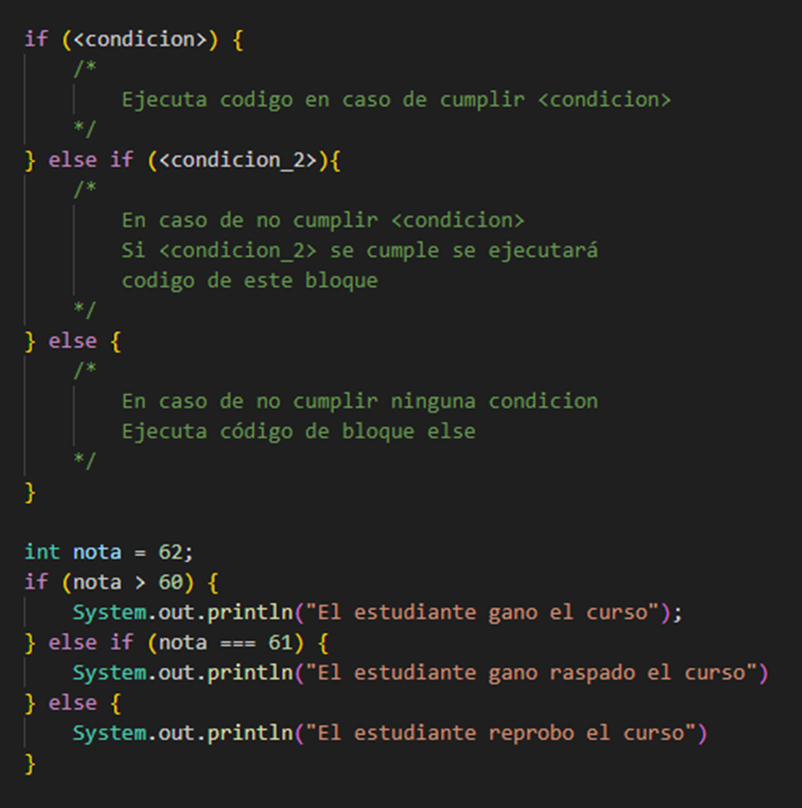
ELSE IF
Esta estructura permite evaluar varias condiciones en cadena y ejecutar diferentes bloques de código dependiendo de cuál condición se cumpla primero.

Slide 8
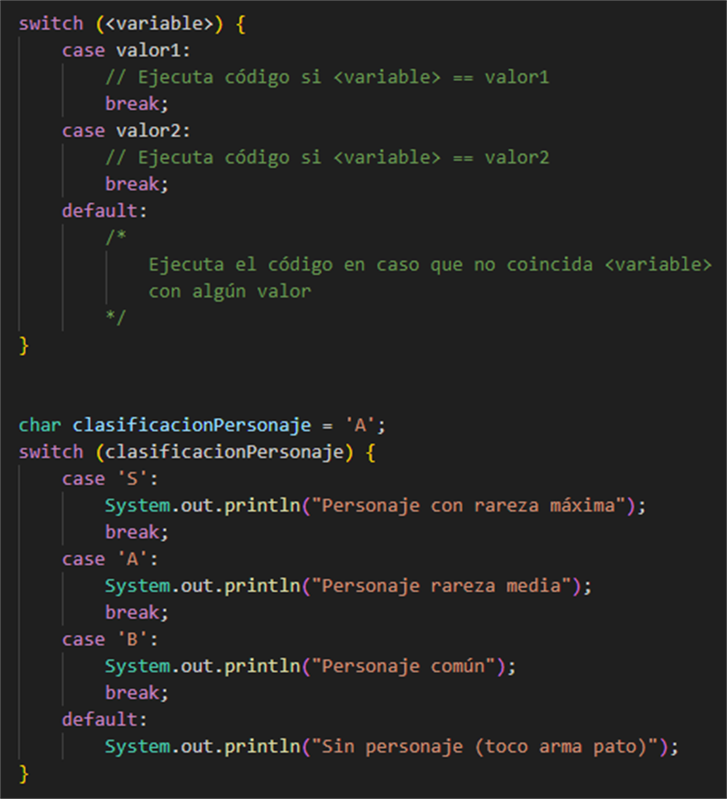
SWITCH
El switch es una alternativa al if-else if cuando se trata de evaluar una sola variable contra múltiples valores específicos.
Cada case dentro de un switch debe terminar con break para evitar la ejecución en cascada de los casos siguientes. Si se omite break, el programa ejecutará todos los bloques siguientes hasta encontrar un break o llegar al final.

Slide 9
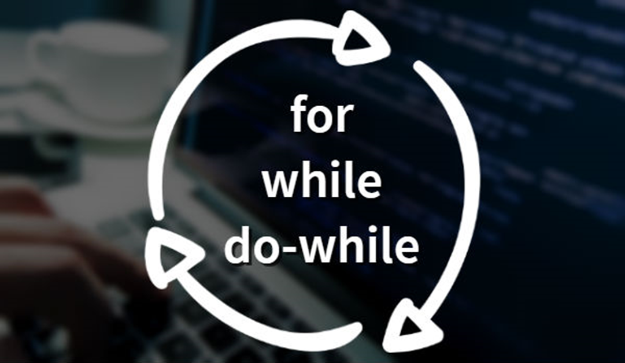
Ciclos
Los ciclos permiten repetir un bloque de código mientras se cumpla una condición o hasta que un conjunto de datos haya sido procesado.

Slide 10
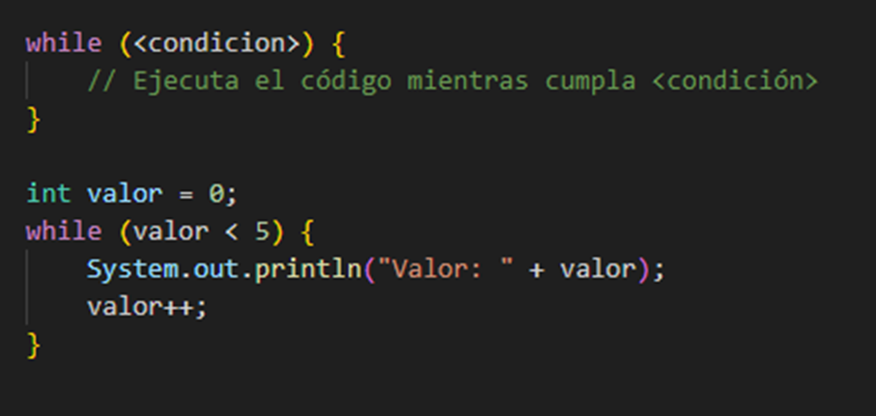
While
El ciclo while ejecuta un bloque de código mientras una condición dada sea verdadera (true). La condición se evalúa antes de cada iteración, por lo que si la condición es falsa desde el principio, el bloque no se ejecutará ni una sola vez.

Slide 11
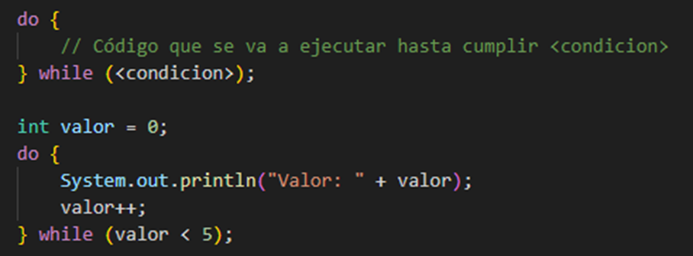
Do-While
El ciclo do-while es similar al ciclo while, pero con una diferencia clave: el bloque de código se ejecuta al menos una vez, ya que la condición se evalúa después de la primera iteración.

Slide 12
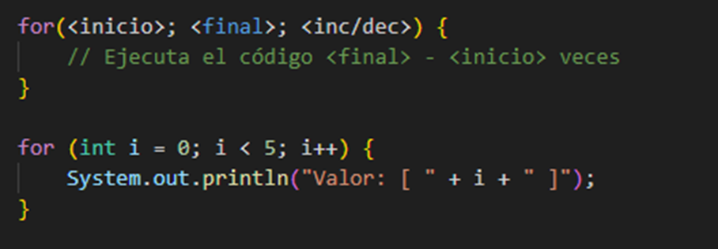
For
El ciclo for es una estructura más compacta que combina la inicialización, la condición y el incremento/decremento en una sola línea. Es ideal para cuando conoces de antemano cuántas iteraciones se realizarán.

Slide 13
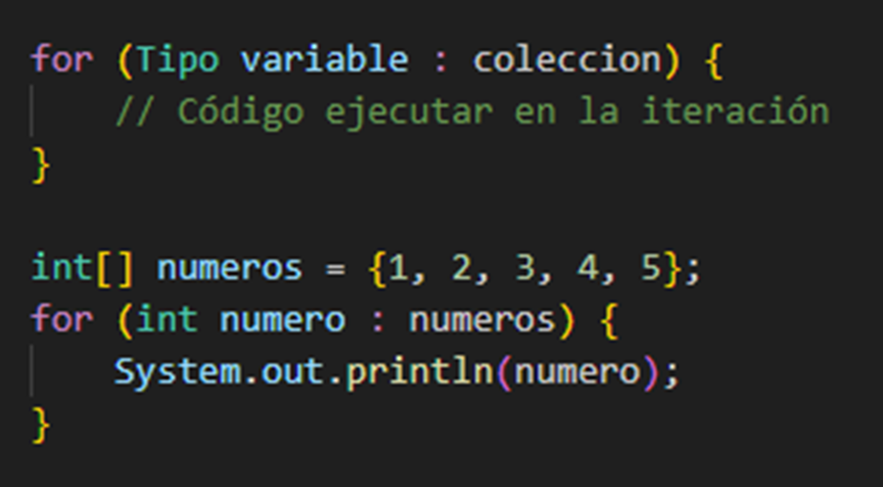
For-Each
El ciclo for-each es una versión simplificada del ciclo for que se utiliza para recorrer colecciones (como listas o arrays) sin necesidad de manejar índices explícitamente.

Slide 14

Control de ciclos
break: Termina el ciclo de forma inmediata.
continue: Salta a la siguiente iteración del ciclo.
return: Termina el ciclo y el método donde se encuentra.

Slide 15
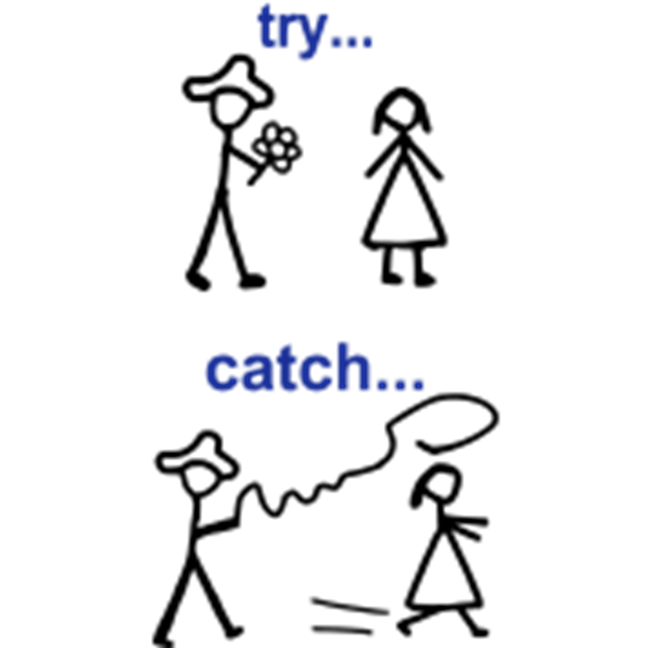
Excepciones
¿Que es?
Ante una incoherencia lógica que ocurre durante la ejecución de un programa informático que no puede resolverse, se genera una excepción que finaliza la ejecución de una sentencia de control, una subrutina o el mismo programa.

Slide 16
¿Cómo surgen las excepciones?
El manejo de errores y excepciones es un concepto que surge de la necesidad de poder indicar cuando ocurre un error en la ejecución de un programa.
Estos errores son en su totalidad, debidos a la semántica del programa. Esta técnica permite crear aplicaciones tolerantes a fallas.

Slide 17
Tipos de excepciones
Checked Exceptions (Excepciones Verificadas): Son excepciones que el compilador obliga a manejar de alguna manera. Por ejemplo, IOException, SQLException. Si un método puede generar una checked exception, Java requiere que el método la declare en su firma con throws o que la maneje internamente.
Unchecked Exceptions (Excepciones No Verificadas): Estas excepciones son subclases de RuntimeException (como NullPointerException, ArrayIndexOutOfBoundsException) y no es obligatorio declararlas o manejarlas. Sin embargo, sigue siendo buena práctica manejarlas adecuadamente.

Slide 18
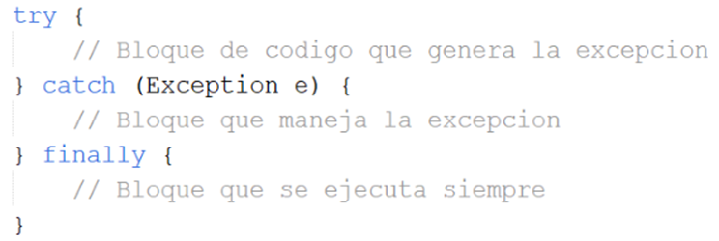
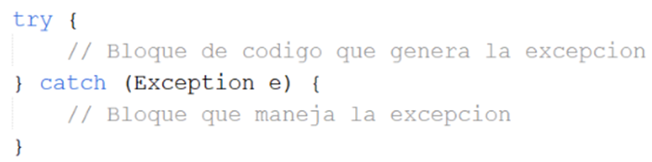
Estructura basica try-catch
try: Contiene el bloque de código que puede generar una excepción.
catch: Bloque que maneja la excepción si ocurre.
finally (opcional): Bloque que se ejecuta siempre, haya o no excepción, ideal para liberar recursos.

Slide 19
Definición de cada elemento try-catch-finally
TRY | CATCH | FINALLY
La sentencia de control “try” se utiliza en Java para indicar que podría ocurrir una excepción en la ejecución de sus subsistencias. Cuando efectivamente, ocurre un problema irrecuperable en la ejecución de las instrucciones dentro de el segmento “try”, Java desplaza la ejecución hacia la función “catch” correspondiente a la excepción que ocurrió. Java logra esto a través de un método conocido como “limpieza de pila”. | Toda sentencia “try” en Java debe incluir al menos una sentencia “catch”. Este tipo de sentencia recibe como parámetro una única excepción, la cual funciona como variable local en el ámbito de sus sentencias. Esta excepción puede ser específica o generalizada (Exception), y adquirir cualquier identificador. | Esta clausula es opcional, y se ejecuta al finalizar la sentencia “try” o “catch”, es decir: Si las sentencias “try” no generan excepción, el flujo de la aplicación continúa hacia las sentencias “finally”; y si se transfiere el flujo a una sentencia “catch”, el flujo de la aplicación continúa hacia las sentencias “finally”.

Slide 20
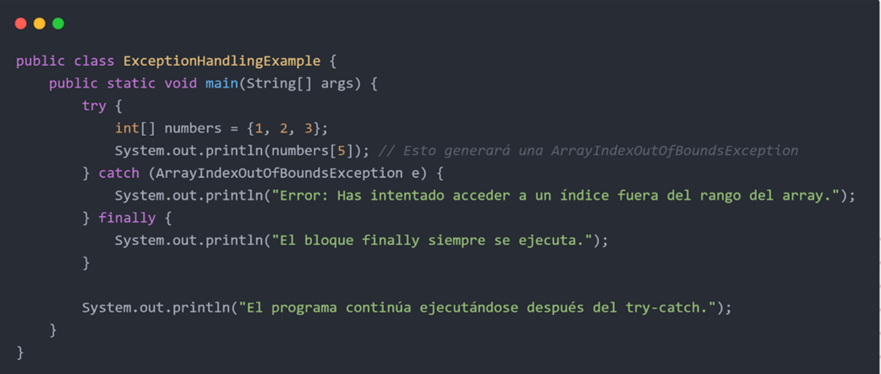
Ejemplo básico try-catch

Slide 21
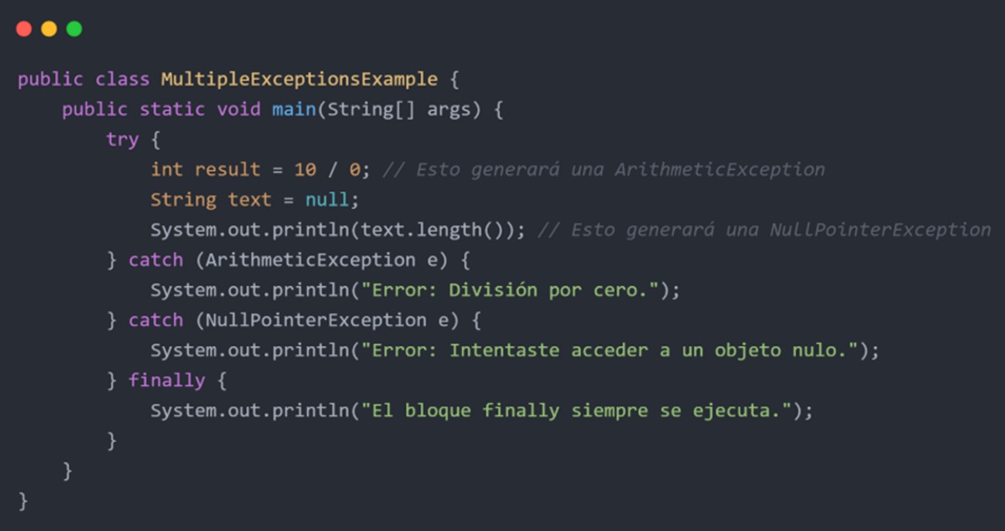
Ejemplo múltiples excepciones

Slide 22
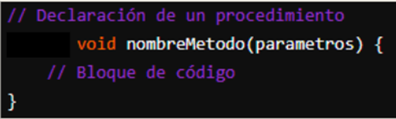
Procedimientos
Los procedimientos son básicamente un conjunto de instrucciones que se ejecutan sin retornar ningún valor.

Slide 23
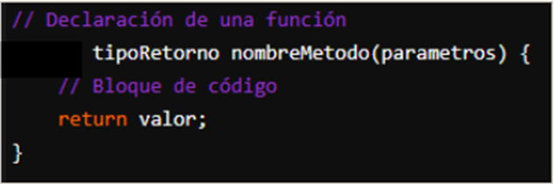
Funciones
Las funciones son un conjunto de líneas de código (instrucciones), encapsulados en un bloque, usualmente reciben parámetros, cuyos valores utilizan para efectuar operaciones y adicionalmente retornan un valor.

Slide 24
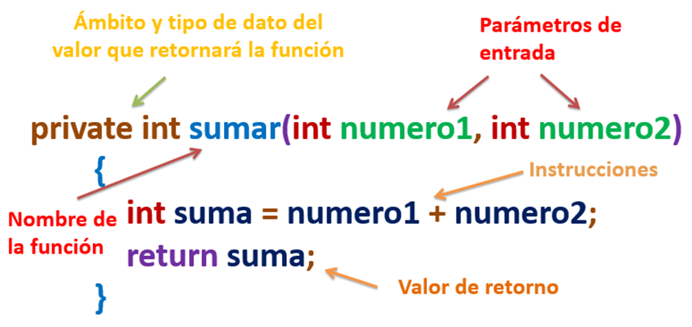
Parametros
Los parámetros son variables que se utilizan para pasar información a funciones o métodos cuando son llamados.

Slide 25

Debugging

Slide 26


Bug
Los fallos y anomalías de funcionamiento en un sistema o programa informático que provocan resultados indeseados son comúnmente denominados como 'bugs' , un término en inglés cuya traducción al español sería 'bicho'.

Slide 27
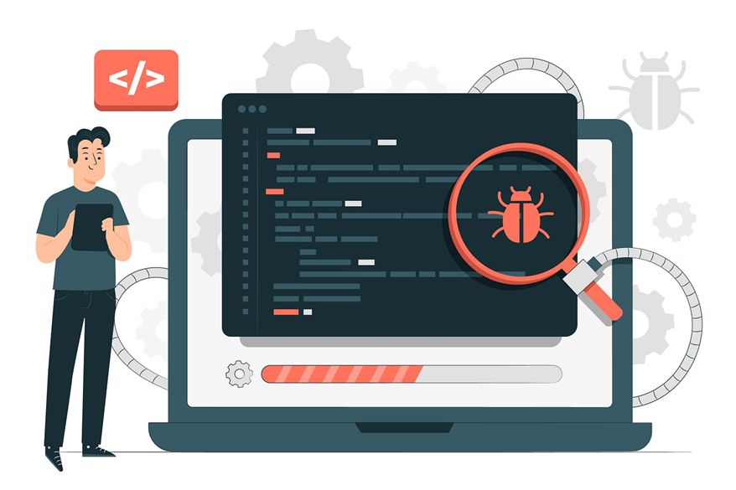
Debugging
Su objetivo es encontrar errores que pueden impedir que los códigos funcionen de forma adecuada. Con este, es posible determinar lo que está ocurriendo dentro del código fuente y obtener sugerencias de acciones para mejoras.
Cada instrumento de desarrollo tiene su propia herramienta para realizar debug al código. A través de ellas, se puede determinar los puntos de parada, conocidos como breakpoints, para verificar el estado actual de la aplicación.
También puedes acompañar el contenido de una determinada variable. Todo esto sirve para facilitar el agotador trabajo de encontrar un bug en un sistema.

Slide 28
Conceptos claves del debugging
Puntos de interrupción (Breakpoints): Son marcadores que detienen la ejecución del programa en una línea específica. Se colocan haciendo clic en la línea de código a la izquierda del número de línea en NetBeans.
Step Over, Step Into y Step Out:
Step Over: Ejecuta la línea actual y pasa a la siguiente línea.
Step Into: Entra dentro de un método o función si hay uno en la línea actual.
Step Out: Sale de un método al nivel superior.
Ventanas de depuración:
Variables: Muestra el valor de las variables en el momento de la ejecución.
Call Stack: Muestra la pila de llamadas y en qué método está en ese momento.
Watch: Puedes agregar expresiones para ver cómo cambian sus valores durante la ejecución.

Slide 29
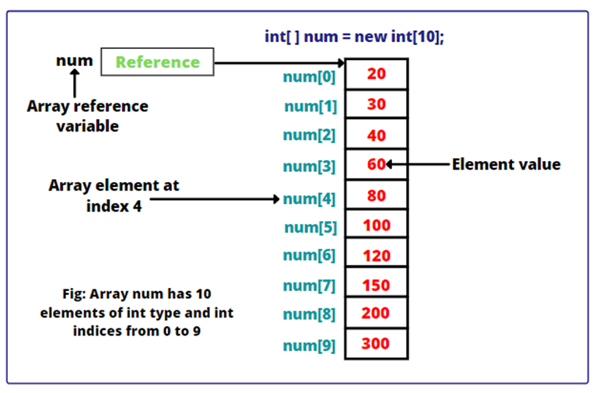
Arreglos
Un array (arreglo) en Java es una estructura de datos que nos permite almacenar un conjunto de datos de un mismo tipo. El tamaño de los arrays se declara en un primer momento y no puede cambiar luego durante la ejecución del programa.

Slide 30
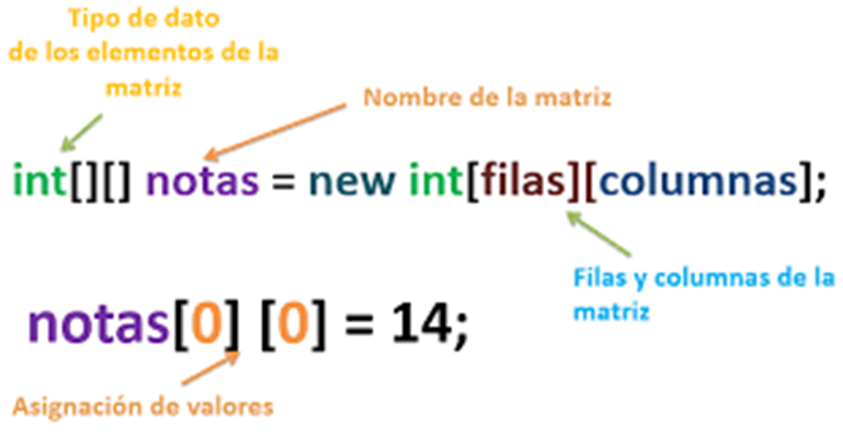
Sintaxis de un arreglo
Ejemplos
int[] numeros = new int[5];
int[][] matriz = new int[3][3];
string[] nombres = new string[12];

Slide 31
Conceptos clave
Indices
El índice comienza desde n = 0 y termina con el tamaño n – 1.
Verlo (Imprimirlo)
Utilizar ciclo for para recorrer el arreglo e imprimirlo.
Acceso
Nombre_arreglo[n]

Slide 32
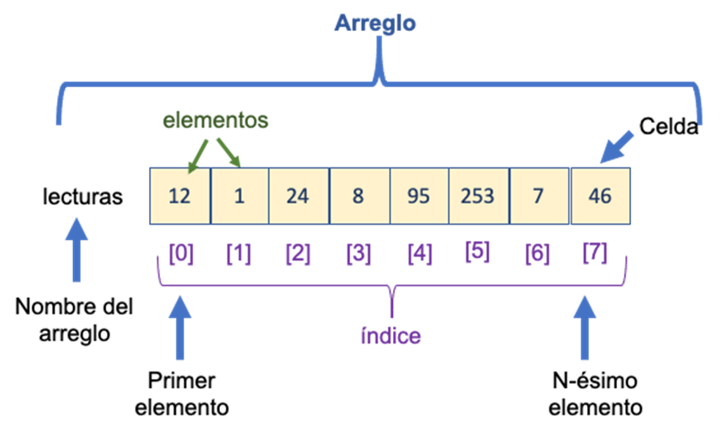
Estructura

Slide 33
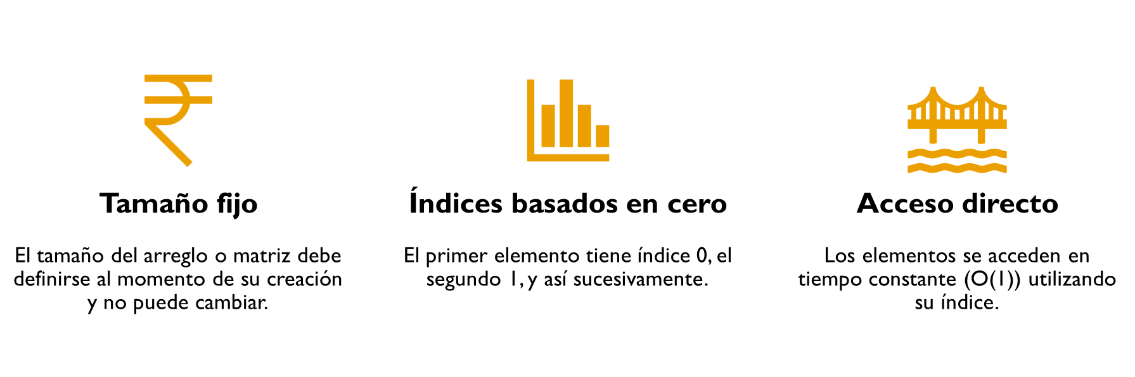
Características

Slide 34

Listas

Slide 35
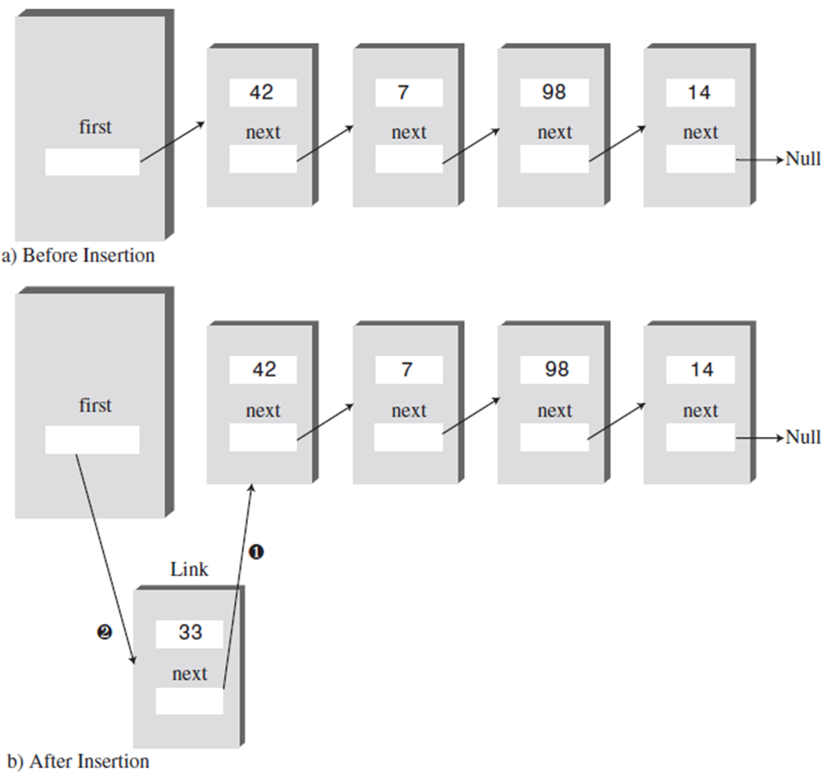
Listas
La lista tiene un enlace al primer contenedor y cada contenedor tiene un enlace al siguiente contenedor en la lista. Para agregar un elemento a la lista, el elemento se coloca en un nuevo contenedor y ese contenedor está vinculado a uno de los otros contenedores en la lista.

Slide 36
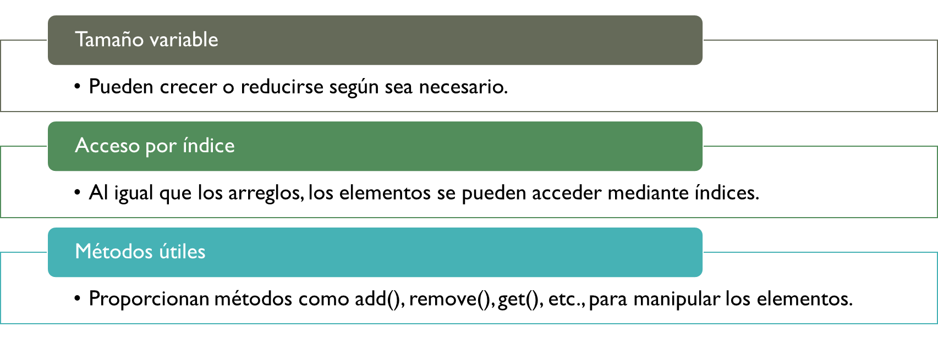
Listas Dinámicas - Características

Slide 37
Arreglos Vs Listas
Característica | Arreglos | Listas Dinámicas
Tamaño | Fijo (No se puede modificar luego de ser creado) | Variable (Puede crecer o reducirse)
Acceso | Por medio de índices | Por medio de índices
Inserción/Eliminación | Costoso (Requiere un nuevo arreglo) | Eficiente (por métodos “add”, “remove”)
Memoria | Menor sobrecarga de memoria | Mayor sobrecarga debido a la gestión interna
Uso común | Datos de tamaño conocido | Datos de tamaño desconocidos

Slide 38
Honestidad

Slide 39

¡GRACIAS POR SU ATENCIÓN!
DUDAS
RECUERDA QUE TENEMOS NUESTRO FORO SEMANAL DONDE PUEDES CONSULTAR CUALQUIER DUDA QUE TE SURJA EN LA SEMANA

